Slide 1
Тема урока:
Древние
славяне

Slide 2
Цели урока:
дать начальное представление о давних славянах; ознакомить учеников о происхождении давних славян;
воспитывать уважительное отношение учащихся к историческому прошлому в частности к древнем славянам которые заселяли территорию современной Украины.

Slide 3
Исторические источники из истории славян
Где же жили наши далекие предки? Летописец Нестор сказал: «Славяне, предки украинцев, всегда жили на тех плодородных землях, где когда-то стояли города и села трипольцев». М.Грушевский считал, что предки украинцев жили на плодородных землях над Днепром. Даже когда чужеземцы-захватчики уничтожили их города и села, грабили и убивали, они никогда не исчезали и возрождались к новой жизни. На тех же самых черноземах украинский народ испокон веков сеет хлеб и растит детей. Это один из самых древних земледельческих народов на земле.
В трудах Римских ученых Плиния Старшего, историка Тацита, географа Птоломея древних славян называли венеды.
Во время великого переселения славяне разделились на две ветки: анты – которые проживали на реке Днепр (очень много информации об антах собрал М. Грушевский) и склавины – поляки и чехи.

Slide 4
Во время великого переселения славяне разделились на две ветки: анты – которые проживали на реке Днепр и склавины

Slide 5
Занятия антов:
Подсечное земледелие ( на участке земли рубили деревья, выкорчевывали корни и все это оставлялось до следующего года. В следующем году все это сжигалось и удобрялась земля).
Ремесла
Военное дело
Рыболовство
Бортничество

Slide 6
Общественные порядки у славян
Древние славяне перешли от первобытного строя к феодальному минуя рабовладельческий.
Жили племенами, в племени было вече – это народное собрание, был князь с дружиной и совет старейшин.

Slide 7
Исторические источники из истории славян
Самыми давними названиями, которыми пользовались наши предки для названия своей земли и себя самих, были Русь и русичи.
Именно название Русь предшествовала названию Украина на обозначение земли, заселенной украинцами - русичами.
Название Украина впервые употреблено в летописи под 1187 годом к Киевщине, Переяславщине и Черниговщины. Она происходит от слова страна, что значило родной край, страна, земля. Впоследствии название Украина распространилась на всю нашу землю и дала наименование нашему народу, вытеснив из обихода более давнюю - Русь.

Slide 8
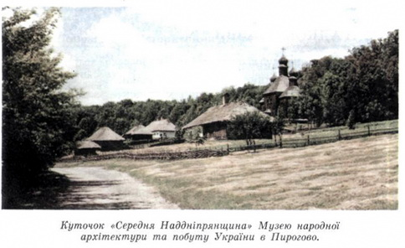
К украинцам часто применяют название славяне, ведь украинский народ принадлежит к славянским

Slide 9
В ХІІІ-ІХ – славяне разделились на три ветки
Западные
(поляки, чехи, словаки)
Восточные (украинцы, белорусы, русские)
Южные
(болгары, македонцы, хорваты,
черногорцы, сербы)

Slide 10
Восточные славяне ХІІІ-ІХ веках жили союзами-племен, насчитывали 14 союзов-племен,
из них 7 проживали на территории современной Украины (поляне, древляне, волыняне, северяне, уличи, тиверцы, хорваты.

Slide 11
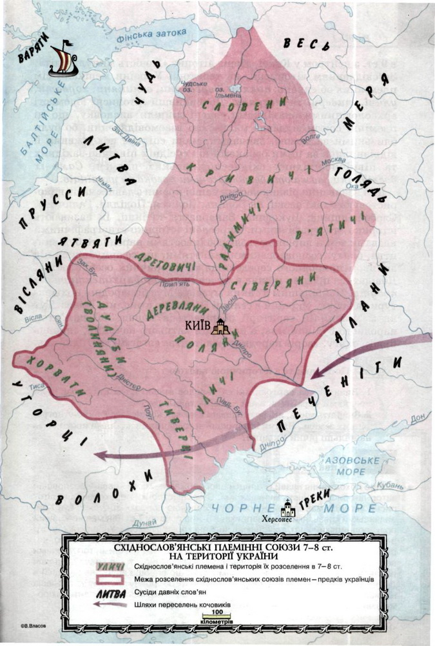

Slide 12
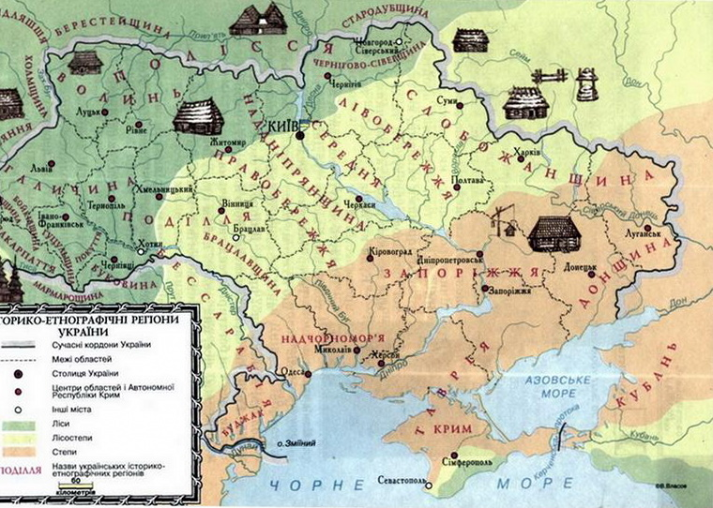

Slide 13
Общественное устройство:
народное собрание, собирались все реже, власть сосредоточивались у князя и совета старейшин.

Slide 14
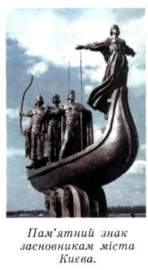
ПЕРВАЯ ИСТОРИЯ ГОРОДА КИЕВА
О происхождении названия столицы нашего государства - города Киева - рассказывает автор летописи «Повесть прошлых лет». Современные историки убеждены, что летописная легенда имеет историческую основу. Реальным лицом, в частности, был Кий, полянський князь, который жил в конце 6 - в начале 7 ст. Он имел незаурядное полководческое умение, осуществлял многочисленные военные походы. В результате одного из них захватил крепкую крепость на Дунае, намеревался закрепить ее за собой, через что и назвал Киевцем. Поддерживал связи с самыми могучими тогдашними обладателями. Правда, многие ученые считают, что история Киева началась намного раньше. Кий увековечил свое имя тем, что впервые построил на одной из Днепровских гор укрепленный замок- крепость. Такое оборонное сооружение в те времена называли огородом - от слова «городить», то есть укреплять, обносить ограждением или стеной. О сводке такого города и идет речь в летописи.

Slide 15
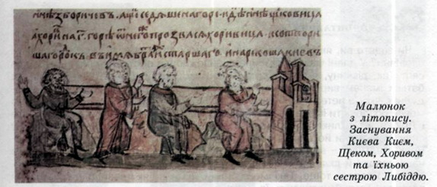

Slide 16
Вывод:
VIII - IX веках у восточных славян шел процесс создания государства

Slide 17
Закрепление новых знаний
Что объединяет восточных , западных и южных славян?
Где жили древние славяне?
К которой из трех ветвей славян принадлежат украинцы?
Кто основал Киев?

